Slide 1
Vue 响应式
今天主要讲的是vue如何对响应式数据的处理，他具体做了什么？
下面我们先简单了解一下new vue 做的初始化流程，再进行我们的响应式解析。
下面的方法是从vue源码里摘出来的，并对一些关系不大的操作进行了过滤，因为vue做了很多判断与优化之类的，如果都贴出来代码会非常的长，并且也关联了一些其他内容，有兴趣的小伙伴可以自行去vue源码进行查看！

Slide 2
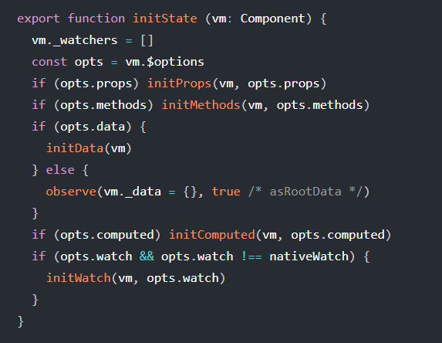
了解new vue 的前置知识
new Vue（options）
data
Porps
Methods
Watch
……
关于我们本期的响应式核心方法则在initData()方法里开始，会进行对data的一系列初始化做一些校验并且变为响应式对象的操作

Slide 3
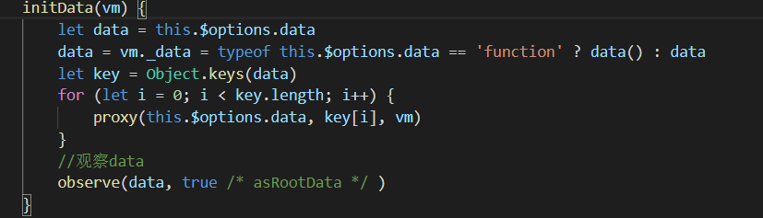
initData
Initdata做的事情：
1.initdata函数会对data进行判断，因为我们data可以有两种写法，一种是用一个闭包返回，另一种则是直接声明一个对象，所以如果是data是函数，则执行它并取到返回的对象，否则直接取data。
2.虽然我们传进去的data挂载在_data里，但是我们可以直接通过this.key来调用，这里vue做了一层代理，用了defineProperty，对vue实例上的key 的属性描述符get 与 set，都进行了对_data的映射，从而关联
3.调用observe方法监测数据

Slide 4
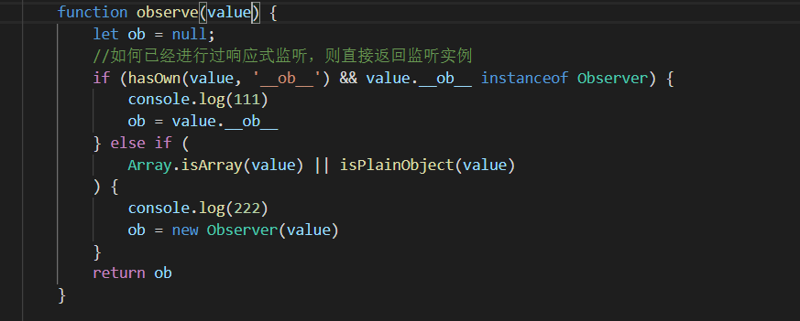
observe
Observe做了什么：
1.首先检查传入的参数是否对象和vnode实例，是的话return
2.检查对象上是否有__ob__标识并且是Observer的实例，是的话直接返回对象的__ob__属性
3.如果都不符合上面条件的，并且是数组或者对象，new一个Observer，并且返回该对象

Slide 5
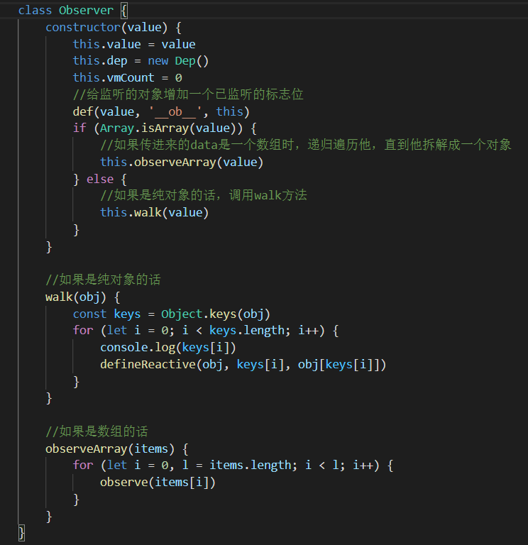
Observer
Observer做了什么：
1.new一个Dep实例
2.给传入的参数上的__ob__属性赋值为当前Observer实例，并且将属性描述符设置为不可枚举
3.判断传入的参数是数组还是对象，数组的话遍历，并且递归执行observe方法
4.如果是纯对象，遍历对象的key，对每一个属性进行响应式操作

Slide 6
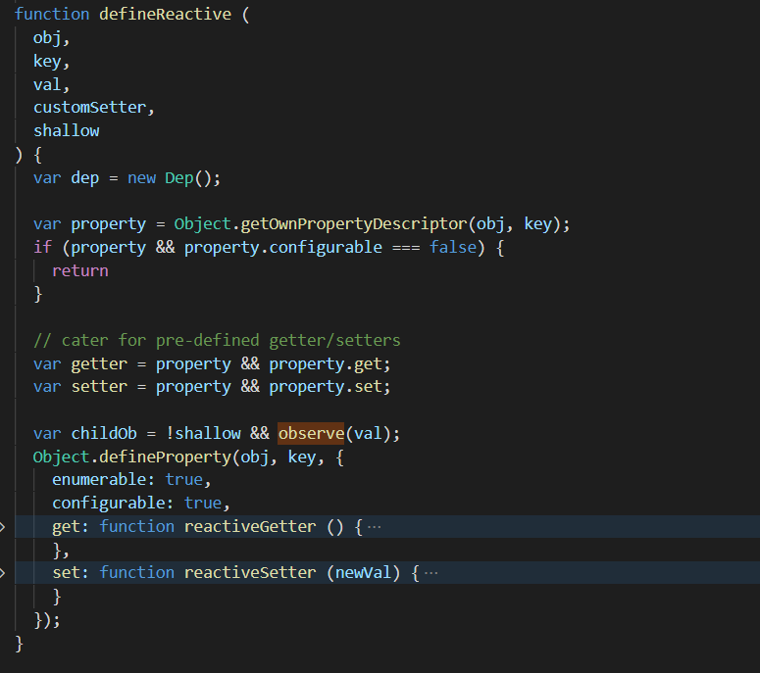
defineReactive
defineReactive做了什么
defineReactive就是对属性进行响应式操纵的核心方法
1.new一个Dup实例
2.对属性执行observe方法，如果该属性不是对象也不是数组，则返回一个null，什么都不做。如果属性还是一个对象或者数组,继续new一个Observer，并对数组或者对象进行拆分，才能对深层次嵌套的对象属性全部进行响应式监听
2. 会对每个属性调用defineProperty方法，并且在get和set进行依赖收集以及派发更新

Slide 7
data
检查data是否已经观察过，用来检测数据
递归给每个key添加响应式处理流程图
observe
New观察者实例，具有两个方法，一个是把data数组遍历拆分成对象递归观察。第二个方法是给对象添加响应式处理
Observer
判断data是数组还是对象
array
object
数组，遍历每个下标，每个对象都重新执行observe方法递归
对象，遍历每个key，给每个key添加响应式处理
observeArray
walk
observe
defineReactive
Value==object

Slide 8
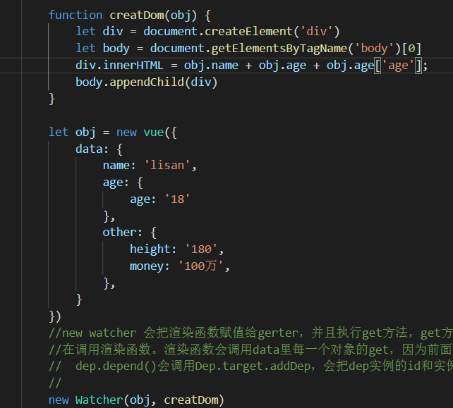
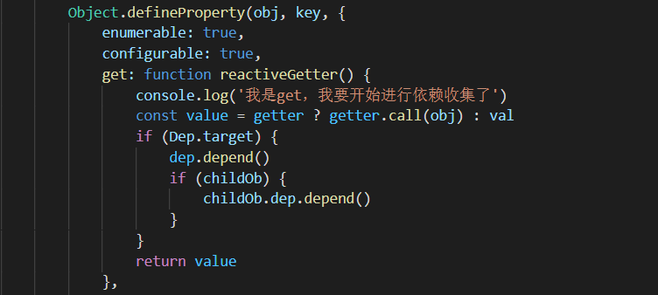
依赖收集
Vue在渲染的时候回new Watcher，并且传递一个data进和渲染函数进去，接着watch会执行渲染函数，这时会读到渲染函数里每一个对象，执行 dep.depend方法，这时触发watch的addDep并且把dep传进去，wahch实例的addDep方法里，先保存传过来的dep实例的id（后面要对比新旧数据），然后执行dep的addSub方法，这时dep 的subs数组里保存whatch实例。派发更新的时候执行
dep里的subs数组，遍历每个watch，执行他的渲染方法更新，再进行旧观察数组和新观察数组的对比，移除旧的监听。

Slide 9
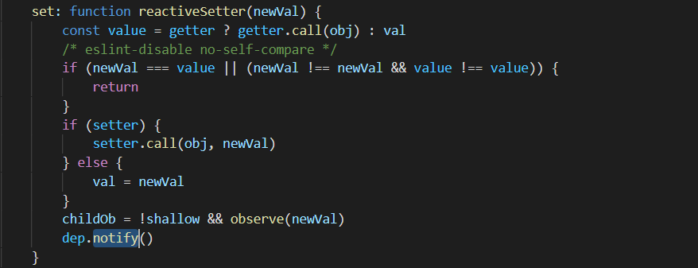
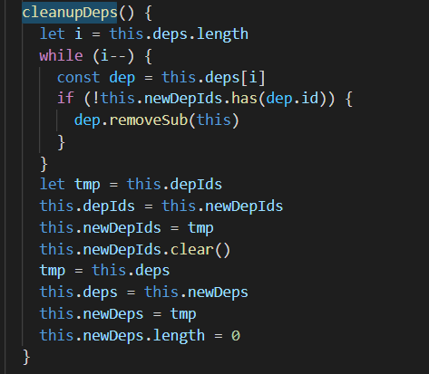
派发更新
在观察的变量被改变后，触发set，执行回调，并且把dom渲染放到nextTick里执行，最后通过cleanupDeps函数，会有两个数组，一个是当前新的订阅名单，一个是上次旧的名单，会对旧的进行移除订阅，以免浪费性能，并且把新的名单移到旧名单的变量上

Slide 10
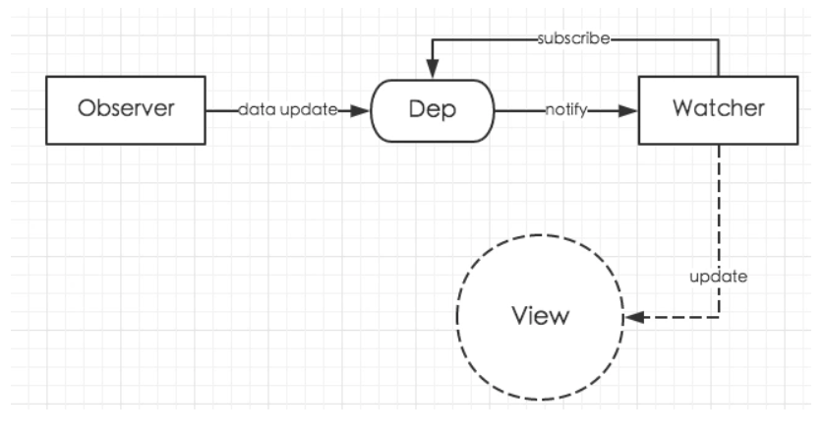
关系图
Observer: 数据的观察者，让数据对象的读写操作都处于自己的监管之下
Watcher: 数据的订阅者，数据的变化会通知到Watcher，然后由Watcher进行相应的操作，例如更新视图
Dep: Observer与Watcher的纽带，当数据变化时，会被Observer观察到，然后由Dep通知到Watcher

Slide 11
数组处理
vue无法对数组进行监听，但是重写了数组一些方法，其原理也是使用defineProperty进行劫持，可以用push等一些api，但是还是无法使用以下的问题：
vm.items[index] = "xxx";
vm.items.length = 100；
于是vue提供了$set 的api，内部调用了重写过的api，进行了一层包装，自动触发dep.notify()方法进行dom更新

